Slide 1
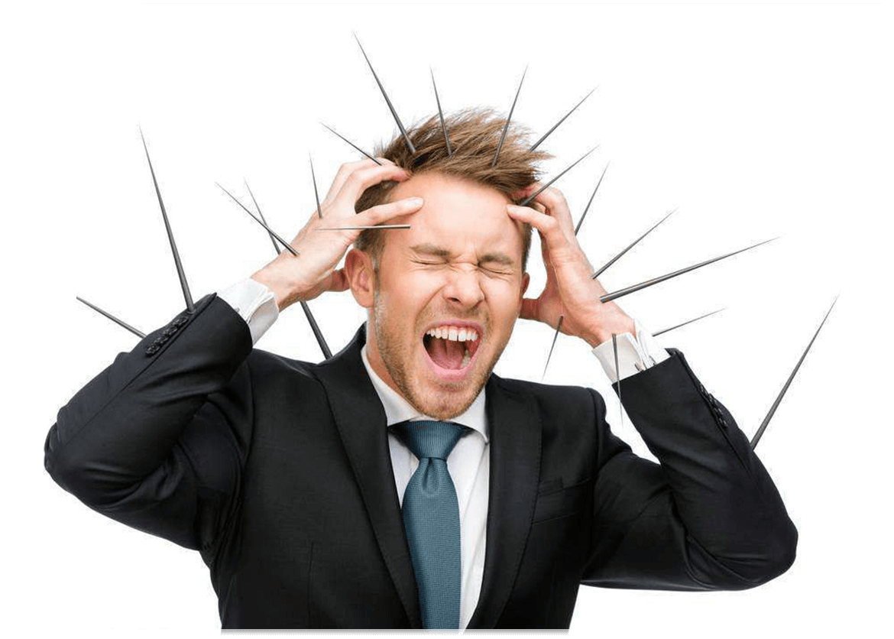
LOGO
ABC心理调节培训
压力管理探微
Exploration Of Pressure Management
汇报人：优页PPT 部门：心理部

Slide 2
1
为何需要压力管理
目 录
2
压力管理知识概述
CONTENTS
3
如何进行压力管理
4
组织压力管理概述

Slide 3
01
为何需要压力管理

Slide 4

1
工作和生活是 一块硬币的两面
互为补充，互为因果
First
实现工作与生活的平衡
生活幸福和安宁的人才能保持持续的工作热情，使得事业有成，进而家庭和睦，形成良性循环。

Slide 5

为什么需要压力管理呢？
工作表现
绩效高峰
2
压力管理
目标
疲劳
压力就像一根小提琴的弦，没有压力，就不会产生音乐。但是，如果琴弦绷得太紧，就会断掉。
耗竭
P点
崩溃
压力水平
Second
由上面图，我们可以得出如下启示：
不同的人有不同的压力曲线。
压力有积极压力和消极压力之分，压力管理的目的：使压力处于曲线的“最佳区域”也就是平衡点——绩效高峰。
实现压力与个人承受力的平衡

Slide 6
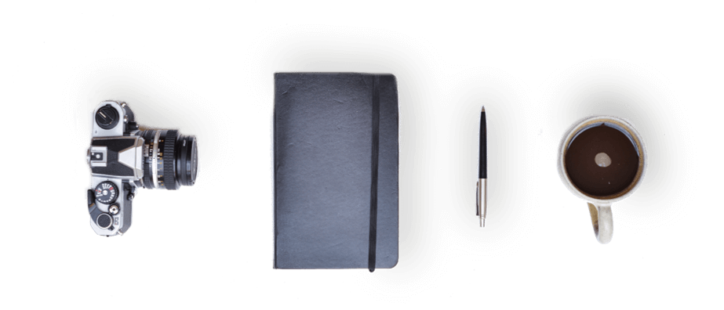
3
为什么需要压力管理呢？
THIRD
维护身心健康，避免极端情况发生
2006,，25岁华为员工胡新宇连续加班一月因病不治身亡
2006，36岁中兴员工程明出差死亡，疑为“过劳死”
2011，普华永道25岁女硕士入职半年猝死，或因过劳
2012.4.10-20，深圳120接报16例中青年猝死的病例
2013，奥美公司李铮突发心脏病猝死，曾连续加班一个月
统计指出：我国每年猝死人数达55万，76%的白领亚健康

Slide 7

为什么 需要压力管理呢？
4
“草莓人”是用来比喻一些抗压能力差的职场新人，因为他们和草莓一样——
看起来光鲜亮丽，但却不堪一压
提升抗压能力，助力职业发展
无论是职场新人还是资深老员工，都可以通过科学的压力管理方法，来提升个人的抗压能力，从而实现职业发展的飞跃。
FOURTH

Slide 8
02
压力管理知识概述

Slide 9

当刺激事件打破了原有的平衡和负荷能力，或者超过了个体的能力所及，就会体会到压力。我们可以从如下两个方面去理解压力：
如何理解压力
压力源于物理学术语，指负荷。二十世纪三、四十年代，美国生理学家坎农最先将压力这一概念应用于社会领域。
压力管理 知识概述
压力是一种主观的感受，是指面对某些事件或环境时在心理上的紧迫感或紧张感；
压力的大小既取决于压力源的大小又取决于个人身心承受压力的强弱程度。

Slide 10




为什么会有压力？
01
家庭压力
①经济负担大（房贷等）；②家务负担大（上有老下有小）；③家庭矛盾；④人生大事（婚孕、子女求学等）
工作压力
①工作超负荷；②工作要求高（甚至苛刻、挑剔等）；③职业发展不顺；④人际关系紧张等
外部压力
02
03
社会压力
①很难快速适应或跟上社会的变革和发展，落后于时代。
04
环境压力
①环境恶劣（噪音、污染）；②过度拥挤；③缺乏安全感的环境。

Slide 11
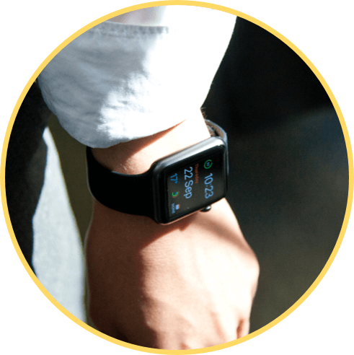

为什么会有压力？
不能自我肯定：
自我价值感较低、非常在意别人的看法、敏感于别人的评语、常不喜欢自己、常认为自己被伤害、常怨天尤人、怨恨自己不如人。
追求完美：
标准定得很高、常觉时间不够用、选择牺牲休息、休闲的时间，导致长期失眠、缺乏与家人相处的时间、终年处于紧张状态。
内部压力

Slide 12



为什么会有压力呢？
影响压力强度的因素
认知评估：对事件的看法，愈是负向与具挑战性，则压力愈大。
应对能力：应对技巧愈佳，压力愈小，压力其实就是来源于你没有能力有效应对的问题。
可预测性：压力事件的可预测性愈小，压力愈大。
可控制性：压力事件的可控制性愈小，压力愈大。
主观喜好：事件受欢迎或厌恶程度。
事件的重要性：不同的事情对于不同的人会造成不同的压力：因为事件对于不同的人有不同的意义。

Slide 13

压力的正面
作用和负面影响
井无压力不喷油
人无压力轻飘飘
一点压力都没有，并不会让我们有非常幸福的感觉。

Slide 14
压力的正面作用和反面影响：
压力过大的
心理症状
① 焦虑、紧张、迷惑、烦躁、敏感、喜怒无常；
② 道德和情感准则削弱；
③ 感情压抑，兴趣和热情减少，厌倦工作；
④ 意志消沉，自信心不足，出现悲观失望和无助的心理；
⑤ 短期和长期记忆力减退；
⑥ 精神疲劳，错觉和思维混乱增加。

Slide 15
压力的正面作用和反面影响：
压力过大的
生理症状
① 心率加快、血压增高；
② 身体疲劳，肌肉紧张（尤其是头、颈、肩、背的紧张）；
③ 汗流量增加，恶心，胸闷，头痛；
④ 睡眠不好，精神萎靡，注意力很难集中；
⑤ 皮肤干燥、有斑点和刺痛（皮肤对压力特别敏感）；
⑥ 消化系统问题，如胃痛、消化不良或溃疡扩散。

Slide 16
压力的正面作用和反面影响：
工作懈怠、能力降低，错误率增加；
压力过大的
行为症状
冒险行为增加，包括不顾后果的驾车和赌博；
放纵自己，自暴自弃；
攻击、侵犯他人，破坏公共财产；
没胃口，吃得少，体重迅速下降；
与家庭和朋友的关系恶化；
孤僻、抑郁、自闭、烦躁不安；
自杀或企图自杀。

Slide 17
03
如何进行压力管理

Slide 18


另外，可以通过以下的一个小测试来诊断自我的压力状况。过去一个月内有否出现以下情况？计分方法：从未发生0分，间或发生1分， 经常发生2分。
压力诊断→诊断压力状况
压力诊断→诊断压力状况
觉得手上工作太多，无法应付。
觉得时间不够，所以要分秒必争。 例如过马路时冲灯， 走路和说话的节奏很快速。
觉得没有时间消遣， 终日记挂着工作。
遇到挫败时很易会发脾气 。
担心别人对自己工作表现的评价。
觉得上司和家人都不欣赏自己。
担心自己的经济状况。
有头痛/ 胃痛/ 背痛的毛病，难于治愈。
要借烟酒、药物、零食等抑制不安的情绪。
需要借助安眠药去协助入睡。
与家人/ 朋友/ 同事的相处令你发脾气。
与人倾谈时，打断对方的话题。
上床后觉得思潮起伏，还很多事情牵挂。
太多工作，不能每件事做到尽善尽美。
当空闲时轻松一下也会觉得内咎。
做事急躁，任性而事后感到内咎。
觉得自己不应该享乐。

Slide 19



压力诊断→诊断压力状况
0- 10分
11-15分
16分或以上
精神压力程度低，但可能生活缺乏刺激，较沉闷， 做事的动力不高。
精神压力程度中等， 虽然有些时候感到压力较大， 仍可应付。
精神压力偏高，应反省一下压力来源和寻求解决方法。

Slide 20

压力诊断→理清感受，界定压力所在
我目前最关切的担忧的事是什么？
改变我命运的事将会是什么？
我想停掉哪些事，不再去做？
我想开始去做或学着去做哪些事？
我能期望怎样的理想未来？
我期望能在此生中达到的目标是什么？
未来几年我必须要做的重要抉择是什么？

Slide 21

压力缓解→①启用“减压阀”
01
高压锅为什么要有减压阀？这个道理很简单，压力锅也是有压力限制的，压力大了它就会炸锅，而减压阀的作用就是将较高的压力减小到所需要的合适压力。
同理，当我们压力大时，首先也要立即启动我们的“减压阀”，先释放部分压力，以避免“炸锅”。每个人都有适合自己的减压阀，我们举几个例子以作参考：

Slide 22
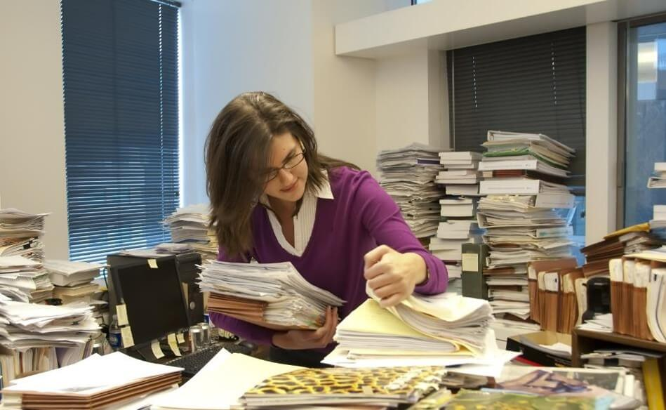
压力缓解→①启用“减压阀”
从整理办公桌开始减轻压力
任何东西堆在桌上三个月不被光顾，就应该进行清理——或存进文件夹，或丢进废纸篓。
整理办公桌要力求最常用的东西最便于拿取。
改善工作场所环境：绿色植物、家人照片……

Slide 23

压力缓解→①启用“减压阀”
休息片刻，呼吸一下新鲜空气
一天中多进行几次短暂的休息，做做深呼吸，走出工作场所呼吸一下新鲜空气，可以使你放松大脑，防止压力情绪的形成。千万不要放任压力情绪的发展，不能使这种情绪在一天工作结束时升级成能压倒你的工作压力。

Slide 24

压力缓解→①启用“减压阀”
转移精力，暂时避开压力源
让自己暂时躲开压力源，去做一下体育运动或者去KTV吼上两嗓子，这能使你很好地发泄一下，完了之后你会感到很轻松，不知不觉间就可以把压力释放出去。或者给自己放假一天，彻底放松一下。

Slide 25
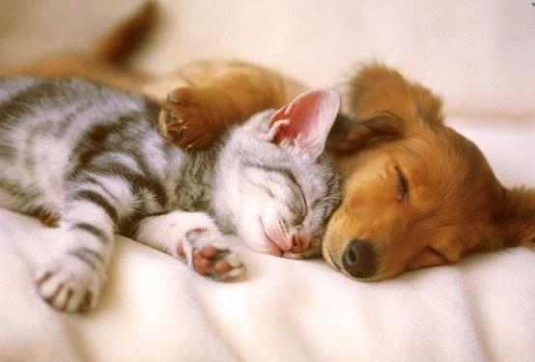
压力缓解→①启用“减压阀”
泡个澡，然后好好睡一觉
休息是为了更好地工作。科学家指出，每天日间小睡片刻，不仅可以延长寿命，也可以提升表现力。研究表明：每天睡眠4个小时的人，比每天睡眠8个小时的人死亡率高18%；每天睡眠少于8小时，精神集中程度下降30%。

Slide 26

压力缓解→①启用“减压阀”
找信得过的朋友聊一聊
把你的烦恼跟信得过的朋友聊一聊。一是你倾诉本身就会让你的心情感到舒畅；二是与朋友们交换一下近况，你会发现，自己那点事算啥，可能别人的烦恼比你大多了，从而自己也就觉得没有什么了。

Slide 27

02
压力缓解→②情绪应对
学会积极正向的思维方式，养成客观辨证的思维习惯；
事情原来并没有想象的那么糟糕；
还有很多可以回旋的余地；
即使是一败涂地，也还有重新站起来的机会。
“无压”人士深信，事情总能朝着所期望的方向发展。所以，总是以最乐观的心情想象最好的结果。需要做的所有事都已经在进展当中，即使遇到麻烦，也一定会以最快的速度重新调整状态。
情绪应对——由负向思维转向正向思维

Slide 28

03
压力缓解→③问题应对
问题应对——由抱怨担心转向问题解决
整天生活在焦虑之中，不如马上行动；
兵来将挡、水来土掩，问题来了莫怕，攻克它就是；骨头太硬莫怕，啃下它就是；
努力争取以最有效的方式处理外界要求，将负面压力转为正面动力。

Slide 29
压力缓解→③问题应对
问题应对——由抱怨担心转向问题解决
对于可以克服的困难
对于可以克服的困难，我们要摆正心态，鼓足勇气去面对。我们对克服困难的步骤推荐如下：
若已完全尽力，短时间内问题仍无克服，则表示问题本身处理的难度甚高，有可能需要长期奋战不懈，除了必需培养坚忍不拔的斗志之外，可能还需要其他的精神力量支持，或者选择放弃。
形成积极乐观的态度和一往直前的勇气
分析压力事件，制定解决方案
按计划实施方案并讲究策略和技巧
根据实施结果，随时调整计划

Slide 30

压力缓解→③问题应对
只要是自己不能控制的事情，就由它去，不要过多的考虑，给自己增添无谓的压力。
对于无法逾越的障碍
对于实在无法达成的目标或要求，不要再勉强，让自己活的洒脱一些，则压力自然随风而逝。
对于无法控制的事情
人的烦恼就是来自于：忘了自己的事，爱管别人的事，担心老天爷的事。
打理好自己的事，不去管别人的事，别操心老天爷的事。

Slide 31
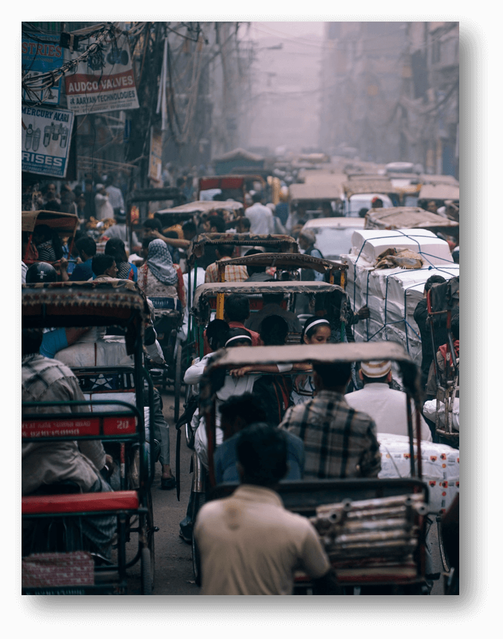
压力缓解→④改变看法
人往往不是被事情本身所困扰而是被他对事情的看法所困扰。
04
我们要改变一些看法，放弃一些不合理的观点：
我做事必须尽善尽美（速度第一，完美第二）。
我必须总呆在这里，因为这些事情离了我不行。
凡事应按照我期待和喜欢的方式进行。
我就是这样的人，我就是无法改变了。

Slide 32

要经常自省：
我到底在追寻着什么？
压力缓解→⑤改变活法
不要以被人称为“工作狂”为荣。长期自我强迫、超负荷工作可能会导致没有了生活情趣，逐渐变得情急浮躁、性情冷漠、刚愎自用、以自我为中心，忽视家人的感受，缺乏付出和获得爱的能力。
05

Slide 33

压力缓解→⑤改变活法
瓦努阿图，全球幸福指数第一的国度
幸福是每一个人追逐的东西，幸福的内容却很不一样。瓦努阿图被评选为全球幸福指数第一的国度。
这个由南北跨度1200公里的83个岛屿组成的群岛共和国，是一块几乎未经人工雕琢的天然璞玉。在离开首都维拉港的山林以及其他岛屿，看不到现代文明沾染过的任何痕迹，人们尊重传统，与天地共存，沿袭着自古以来的生活样貌。他们捕鱼、种地、起舞、编织……生活得自由自在。

Slide 34

压力预防→
①提前规划，早做准备
提前规划，早做准备
许多引起压力的事件是难以预料的，但对那些你能事先估计到的情况可以及早采取缓解措施。
“一切尽在掌握中”
这种感觉本身就能很好地缓解压力。

Slide 35

压力预防→
①提前规划，早做准备
制定合理目标，不要期望太高
过高的期望是造成压力的一个重要原因，因此，不要订立难于实现的目标，要从实际出发，尽量做自己能力所及的事，不要对自己抱太高的期望，以免带来更大的挫败感。

Slide 36

抗压能力提升
每个人的抗压能力都是不同的。对于企业来讲，更欢迎那种抗压能力强的员工（许多招聘JD中都有这样的要求）。因此，做好压力管理，除了减压之外，我们还要增强自己的抗压能力。

Slide 37

抗压能力提升
做好情绪管理，提升情商
压力缓解的方法中，很重要的一点就是转化对压力问题的情绪应对。因此，拥有良好的情绪管理能力并逐渐提升自己的情商，抗压能力自然会得到提升。
比如，当我们遇到批评时，脸皮厚一点（这是情商高的表现），诚恳地接受建设性的意见，不要太有挫折感，那么，压力感就不会很强了，抗压能力也就提升了。

Slide 38

抗压能力提升
做好时间管理，让生活井井有条
焦头烂额的生活会带来很大的压力，而有条不紊、井然有序的日程安排可以消除紧张情绪：
如果我们无法同时面对千头万绪的事情，可以在一段时间内只做一件事。
今日事今日毕——很多事情搁着未做，本身就能造成巨大的心理压力。
不可无休止地执着于某一个任务，快速接案，甩掉包袱。

Slide 39

抗压能力提升
养成好习惯，发挥减压阀的作用
每个人都可以设置自己的减压阀，但很多人往往沉浸在压力中不可自拔。
如果能够平衡工作和休息的时间安排，经常锻炼身体，避免精神和体力上的过度疲劳，自然能够提高自己的抗压能力。
比如，据研究表明：10分钟的散步能带来随后两个小时的充沛精力，并使紧张感和疲劳感减轻。

Slide 40

抗压能力提升
培养意志力，不断发掘自身潜能
人的抗压性能力不是天生的，加强意志品质的培养，磨炼人的意志力是增强抗压性的有效方法，也是减轻心理压力的重要心理基础。
不屈不挠为实现目的而奋斗，在困难面前不退缩，在压力面前不屈服，在引诱面前不动摇。
古之成大事者，不惟有超世之才，亦必有坚韧不拔之志。——苏轼
坚持使平凡变得非凡。——稻盛和夫

Slide 41
04
组织压力管理概述

Slide 42

组织压力管理概述
改善工作安排设计
很多压力问题表面上看是员工感到压力问题，但实际上问题可能是出在工作的安排、设计上。因而，管理者要尽量改善工作安排设计，是工作达到合理有效。
在英国，从伯明翰到伦敦需要三个小时的车程，但是巴士公司往往不是派一个司机驾驶全程，而是在半程的时候更换一次司机。这样既杜绝了疲劳驾驶，又减轻了司机的压力。

Slide 43

组织压力管理概述
目标合理，平衡员工的工作与生活
无论某个员工的能力有多强，管理者都应该有节制的分配给他任务。如果分配的工作太多，也会造成该员工心理上的不平衡以及身体上的疲劳。
企业注重员工工作和生活的平衡，才能够提高员工满意度，降低员工缺勤率和流失率，还能够吸引高素质人才，从而最终使得企业提高效率，扩大产出。

Slide 44

组织压力管理概述
营造融洽的组织氛围
不定期组织开展文体活动，让组工干部在活动中交流情感、增进团结、提升素质，在劳逸结合中释放情绪、放松心情、缓解压力，真正做到“快乐工作，健康生活”。

Slide 45

组织压力管理概述
关怀员工，解决员工后顾之忧
从人本关怀的角度出发，多渠道帮助企业员工解决自身困境及其婚恋、购房、子女上学、住宿、交通等涉及员工最关心的问题，解决员工的后顾之忧。

Slide 46

实施“EAP”，帮助员工排解压力
EAP（Employee Assistance Program）又称员工帮助项目或员工援助项目，是由组织为员工设置的一套系统的、长期的福利与支持项目。其目的在于透过系统的需求发掘渠道，协助员工解决其生活及工作问题。
资料：员工帮助计划（EAP）
如：工作适应、感情问题、法律诉讼等，帮助员工排除障碍，提高适应力，最终提升企业生产力。目前世界500强企业中，有80%以上建立了EAP，在美国有将近四分之一的企业员工享受EAP。

Slide 47
感谢聆听
THANKS FOR YOUR LISTENING

